Slide 1

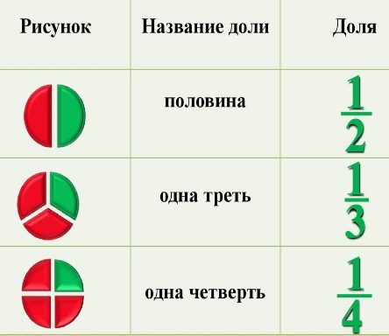
МАТЕМАТИКА
5
КЛАСС
Тема:
ДОЛИ И
ОБЫКНОВЕННЫЕ
ДРОБИ

Slide 2
ОКРУЖНОСТЬ И КРУГ
Приложив конец циркуля с иглой в точку О, вращая второй конец с грифелем карандаша вокруг этой точки мы получим окружность. Точка О называется центром окружности.
Все точки окружности равноудалены от ее центра. Значит, множество точек, равноудалённых от данной точки О – это окружность.
Окружность разбивает плоскость на две части. Внутренность окружности (вместе с окружностью) называется кругом (рис.2).

Slide 3
РАДИУС И ДИАМЕТР
На рис.3 изображены радиус и диаметр круга (окружности). Радиус r -это отрезок от центра окружности до любой точки окружности. Отрезок с концами на окружности и проходящий через центр окружности, называется диаметром.
Диаметр d круга вдвое длиннее радиуса. d = 2r
На рис.4 красным цветом отмечена дуга окружности с концами в точках А и В (дуга-это часть окружности) .

Slide 4
ОБОГАЩАЕМ ЗНАНИЯ
В повседневной жизни вы, наверняка, слышали такие слова, как полкилограмма, четверть часа, пол первого. И часто, по необходимости, приходится некоторое целое делить на доли.

Slide 5

ОБОГАЩАЕМ ЗНАНИЯ
Тетушка Озода поделила лепешку на четыре равные части. Эти равные части называются долями. Доли – это равные части целого. Она дала одну из долей внучке Хадиче (рис.5).
В этом случае мы будем говорить, что ей досталась «одна четвертая доля» или «четверть» лепешки.
$$\frac{1 }{4}$$

Slide 6



ОБОГАЩАЕМ ЗНАНИЯ
Если лепешка разделена на две, три или пять частей, то получается соответственно, одна вторая, одна третья или одна пятая доли (рис.6).
$$\frac{1 }{2}$$
$$\frac{1 }{3}$$
$$\frac{1 }{5}$$

Slide 7



ОБОГАЩАЕМ ЗНАНИЯ
Одна восьмая доля также называется «восьмушкой», одна четвертая доля называется «четвертью», одна вторая - «половиной».
$$\frac{1 }{8}$$
$$\frac{1 }{4}$$
$$\frac{1 }{2}$$

Slide 8
ОБОГАЩАЕМ ЗНАНИЯ

Slide 9
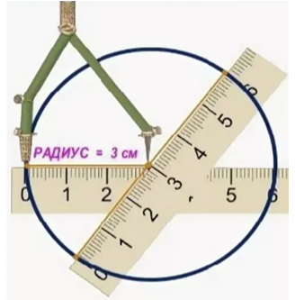
РЕШЕНИЕ ЗАДАЧ
1.Отметьте точку O в тетради. Нарисуйте окружность с центром в этой точке, используя циркуль. Измерьте радиус окружность линейкой. Чему равен диаметр этой окружности?
Если радиус равен r = 3 см,
то диаметр в 2 раза больше,
значит d = 6 cм
О

Slide 10
РЕШЕНИЕ ЗАДАЧ
3. Задан круг с центром в точке О и радиусом 8 см. На его границе отмечена точка А, внутри – точка В, а снаружи – точка С. Что можно сказать о расстоянии OA от центра круга до точки A? А о длинах отрезков OB и OC?
А
r = 8 cм
r
О
OА = r = 8 cм
ОВ < 8 см
ОС > 8 см
В
С

Slide 11
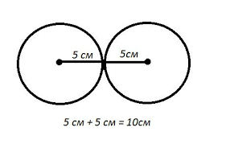
РЕШЕНИЕ ЗАДАЧ
4. Даны точки A и B на расстоянии 10 см друг от друга. Построены окружности с центрами в точках A и B и радиусами, равными : а) 3 см; б) 5 см; в) 7 см. Пересекаются ли эти окружности?
4
A
3
3
В
A
В
10
10
7
A
В
7

Slide 12
ЗАДАНИЯ ДЛЯ САМОСТОЯТЕЛЬНОЙ РАБОТЫ
7.Отметьте точку O в тетради. С помощью циркуля начертите окружность диаметра 12 см.
8.Какая из точек, изображенных на рис. 8, находится на окружности, а какая в круге?
9.Отметьте точку O в тетради. Нарисуйте 5 отрезков длиной 3 см с одним концом в точке O. Лежат ли вторые концы этих отрезков на одной окружности с центром в точке O? Нарисуйте эту окружность и определите диаметр.

